Slide 1
MONUMENT
Autor/Režie/Scéna: DAVID RADOK Autor hudby/Hudební nastudování/Dirigent: MARKO IVANOVIČ

Slide 2
Stalinův pomník, tzv. fronta na maso

Slide 3
PREMIÉRA
Světová premiéra se uskutečnila 7. 2. 2020
Od svého uvedení se dočkala celkem tří repríz
Opera vznikla (dle rozhovorů) na objednávku Národního divadla Brno
Autoři předem uvedli, že se nejedná o dokument o historické události, ale o operu inspirovanou skutečnou událostí, aby nedošlo k nedorozumění
Opera nemá být pouze o pomníku Stalina, ale má celkově nastiňovat dobu komunismu v 50. letech u nás

Slide 5
DAVID RADOK
Syn režiséra Alfréda Radoka
David Radok je divadelním a operním režisérem
Režíroval především ve Skandinávii, kam jeho rodina po roce 1968 emigrovala
Opera Monumet je jeho čtvrtou inscenací v Národním divadle Brno
Je také autorem libreta k této opeře, toto libreto je jeho první vůbec

Slide 6
MARKO IVANOVIČ
Patří mezi neuznávanější dirigenty a hudební skladatele současnosti
Kromě divadla je také autorem filmové hudby
Za svou kariéru spolupracoval s mnoha významnými orchestry, nejen českými, ale i zahraničními
Často se zaměřuje na současnou hudbu a inscenování českých oper

Slide 7
Díky velkému jevišti Janáčkova divadla bylo možné mít v inscenaci na scéně tři sbory zároveň – Sbor a orchestr Janáčkovy opery Národního divadla Brno, Český akademický sbor, Dětský sbor Brno
Obsazení:
Sochař – SVATOPLUK SEM
Manželka – MARKÉTA CUKROVÁ
Kolega – ROMAN HOZA
Ministr kultury – ONDŘEJ KOPLÍK
1. tajemník – DAVID NYKL
Manželka 1. tajemníka – MARTINA MÁDLOVÁ
Milenka – TEREZA MERKLOVÁ KYZLINKOVÁ
Zpěvačka – ANDREA ŠIROKÁ
Muž 1 – IGOR LOŠKÁR
Muž 2 – PETR LEVÍČEK
Náměstek 1 – PAVEL VALENTA
Náměstek 2 – PETR KARAS
Sochař 2 – MARTIN NOVOTNÝ

Slide 8
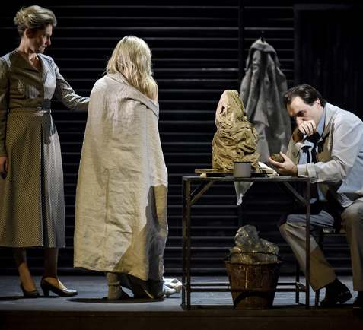
Hlavní postava sochaře s manželkou v ateliéru

Slide 9
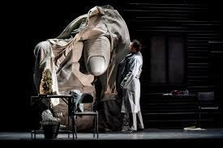

Slide 10
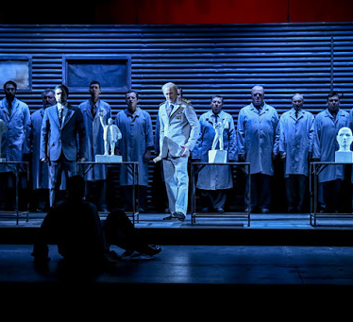
Výběrová komise – návrhy pomníku

Slide 11
ROZČLENĚNÍ
Opera je členěna do deseti obrazů a konečného epilogu, který ukončuje operu odpálením Stalinova pomníku
První obraz – shromáždění lidí na náměstí
Druhá obraz – sochařův ateliér
Třetí obraz – večírek politiků
Čtvrtý obraz – výběrová komise, návrh Stalinova pomníku
Pátý obraz – kancelář 1. tajemníka, předvolání sochaře
Šestý obraz – metaři na ulici
Sedmý obraz – sochařův ateliér
Osmý obraz – kostel, sochařova zpověď před sebevraždou
Devátý obraz – sochařova sebevražda
Desátý obraz – záchodky, rozhodnutí o budoucnosti pomníku
Epilog – odpálení pomníku

Slide 12
SCÉNOGRAFIE
Scénu především tvořilo světlo, které zároveň udávalo atmosféru toho, co se právě odehrávalo na scéně a klade důraz na důležité části opery, na které se máme zaměřit
Převažovala především tmavá, ponurá, až depresivní, scéna
Herci většinou hráli na poloprázdném jevišti, nejsou zde umístěny žádné zbytečné kulisy a dekorace
Jelikož se v opeře objevuje mnoho davových scén, byla scéna z velké části tvořena také lidmi (jednalo se o již zmíněné tři sbory)
Ve scénách s politickými příslušníky bylo vždy v pozadí vidět červená až rudé světlo – pravděpodobně mělo znázorňovat režim, krutost a krveprolití, které bylo spácháno

Slide 13
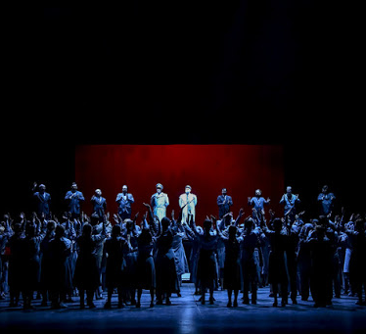
První obraz – projev politických příslušníků k lidem (zde jde vidět práce se světlem – v pozadí rudá barva)

Slide 14
KOSTÝMY
Kostýmy odpovídají době, ve které se děj opery odehrává
Nejsou příliš barevné (vyjímku tvoří scéna, ve které je zobrazen večírek politiků), snad má znázorňovat ponurost doby
Použity jsou také uniformy, ve kterých vidíme právě politiky
V případě dětského sboru kostýmy připomínají stejnokroje například pionýrů, jisker či skautů
Často kostýmy tvoří svou barvou kontrast ke scéně

Slide 15
LIBRETO „Dáte si chlebíček?“
Není moc dlouhé, zato obsáhlé – obsahuje nejdůležitější informace k nastínění situace a doby, ve které se děj opery odehrává
Objevují se zde témata, která jsou aktuální v každé době – otázka morálky (k čemu je člověk donucen, i přes jeho morální zásady), materialismus, nesouhlas s politickým systémem, vliv společnosti na jedince, manipulace společností
Autor záměrně nepojmenovává postavy – jak již bylo zmíněno, nejde o dokument, ale pouze o operu inspirovanou skutečnou událostí, proto zde také vytváří časově neurčitý svět (víme, že jde o život v dobách tvrdého režimu, jen nevíme přesná data; proto se také zdá, že se událost odehrává v rozmezí například jednoho roku, ne 6, jak tomu ve skutečnosti bylo)
Je zde také vykreslena umělcova tíha svědomí, kterou nelze vyřešit jednoduchou cestou, proto ji řeší smrt
Zřetelná změna u politiků – na začátku se navzájem vychvalují ve svých úspěších, při vzniklém problému hází vinu jeden na druhého

Slide 16
HUDBA
Tvořila důležitější složku než samotný text
Každá z postav dle autora měla své vlastní hudební téma
Sám autor hudby uvedl, že bylo náročně se řídit předem napsaným libretem a myšlenkou celé opery

Slide 17
ZÁVĚREM…
Po uvedení opery se v některých rozhovorech a článcích objevovala také přirovnání k aktuální situaci související s odstraněním sochy Maršála Koněva z Prahy 6, kdy se po rozhodnutí o jeho odstranění strhla lavina diskuzí a negativních reakcí ze strany Ruska

